Slide 1
Ｇａｍｅ開発指南書６
ＳｈｏｏｔｉｎｇＧａｍｅ開発
・弾丸に当たり判定をつける・敵機に動きをつける
・弾丸を撃つ敵機を作る

Slide 2

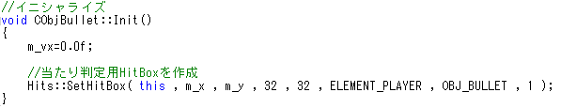
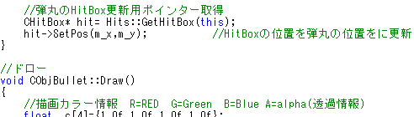
・弾丸にHitBoxを用意する。
敵機に動きをつけたいのですが、弾丸がDebugしずらいので先に弾丸にHitBoxを用意します。
CObjBullet.cpp
追加：当たり判定用のHeaderをIncludeする。
弾丸のObjectNameを登録
追加：主人公機と同様
属性設定を主人公と同じにする。自機の弾丸に当たり判定を取る意味が無いので、PLAYENTを設定
追加：更新用pointerを取得して、位置を変更

Slide 3
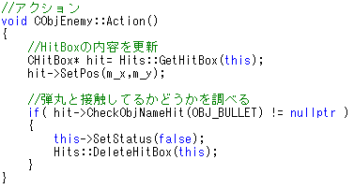
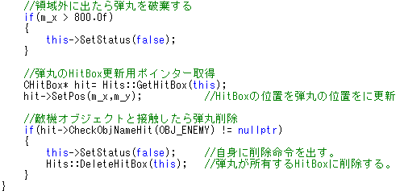
・敵機は弾丸が当たると破棄というprogramを加える
追加：HitBoxのprogramを追加
追加：OBJ_BULLETと当たっているかを確認し
当たっていれば、削除命令を出す
これで、弾丸と当たると敵機は消えるようになりましたが、弾丸は消えないので貫通しているように見えます。
CObjBullet.cpp
追加：OBJ_ENEMYと当たっているかを確認し
当たっていれば、削除命令を出す

Slide 4
・前に進むだけの敵機を作成
敵機開発をするなかであれやこれやの機能を付けまくって、Eerrorだらけになるpatternが多いです。
能力を持った敵機を順々に作りましょう。予定は以下の通りです。
①前に進むだけの敵機
②弾丸を0.5秒に１発撃つ敵機
カーブ
③SinCurveで進む敵機
④全方向に弾丸を撃つ敵機
⑤誘導弾を打つ敵機
⑥ＨＰを持っている敵機（Boss）

Slide 5
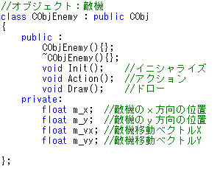
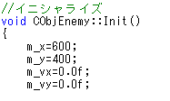
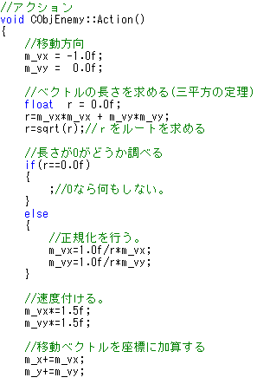
・前進する敵機
CObjEnemyを前進する敵機にします。移動Vector用の変数を用意しましょう。
ObjEnemy.h
ObjEnemy.cpp
追加：
移動方向・正規化
・移動量・位置
のprogramを加えました。
追加：Vectorを用意
追加:変数を作れば必ず初期化！
Vectorで敵機のpositionを更新するようにできました。

Slide 6
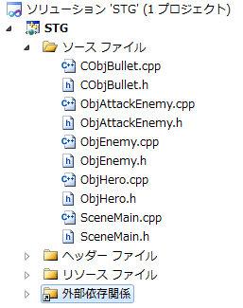
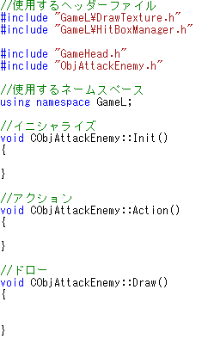
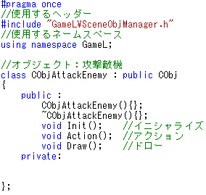
・弾丸を打つ敵機
①の敵機はただのデコイ(decoy)です。今度は弾丸を撃つと言う攻撃力を敵機を作っていきます。
「新しい項目」でObjAttackEnemyでhとcpp追加。
ObjAttackEnemy.cpp
ObjAttackEnemy.h
いつもどおりの空の
programを打ちましょう。

Slide 7
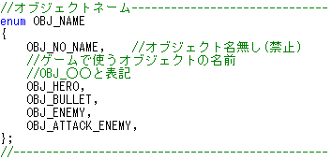
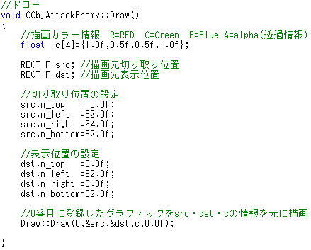

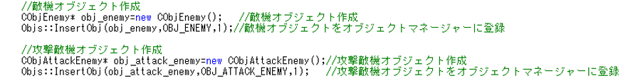
・登録を忘れずに
・とりあえず描画からやっていこう。
ObjAttackEnemy.cpp
GameHead.h
追加
描画時にColorに変化を
与えます。
追加
Colorに違いを出して、①とは別の敵機っぽく
見せましょう。
色違いで亜種感を出すのは昔からの手段で
すね。
追加

Slide 8


・画面に攻撃敵機を出しましょう。
Colorに変化を加えた分だけ描画Graphicが変わりました。描画Color情報はＲＧＢＡと言った４つ情報で成り立っています。
float c[4]の説明は後にするとしてどのような形で色が変化したかを見てみましょう。
そのまま
減色
赤色（Ｒ）を残したまま、ＧとＢ色を減色させて、赤を引き立てるように変化しました。
この描画Colorの情報があるcは、Draw::DrawMethodにしっかりと登録してるため変化することになります。
ここに登録している

Slide 9
アレイ
・ここで、float c[4]のData構造 配列（Array）を知る
変数、Pointerは学びました。今度は配列と言うData構造を学びましょう。
変数
配列
[0]
[1]
[2]
[3]
変数は１つのDataを入れる事ができる
配列は、同型であれば複数の情報を持つ事ができる
・配列の宣言を見る
ElemetCount
[ 要素数 ]の要素数を書くことで、持てる情報数が決まります。
ElemetIndex
情報を入れる箱には0から順番に要素番号が割り振られます。
MaxElemetCount MaxElemetIndex
この配列に情報を入れる最大要素数は４ですが、最大要素番号
は３となります。
int x[4];
x
[0]
[1]
[2]
[3]

Slide 10
・配列の要素にaccessを知る
配列に情報を代入する方法を知りましょう。
int x[4];
x[0] = 2;
x[1]= 10;
x[2]= 33;
x[3]=5;
33
2
10
5
配列名[ 要素番号 ] でaccessできる。
[ ]がある以外は、ほぼ変数と使い方はかわりません
x
[0]
[1]
[2]
[3]
・配列をMemoryの視点から見てみよう。
16byte
４
byte
４
byte
４
byte
４
byte
int x[4];
x
[0] [1] [2] [3]
配列は、要素の数×byteの大きさのMemoryを確保します。よってこの場合、１６byteを利用していることになります。

Slide 11
ArraySubscript
・[ ] (配列添字)を知る
配列を使いこなすには[ ]をよく知りましょう。[ ]に任意の要素番号を書くとその場所にDataを代入するなどのaccessが
できることは、前のpageで知ったと思います。
int x[4];
x[2] =10;
４
byte
４
byte
４
byte
４
byte
x
[0] [1] [2] [3]
要素番号２番目にaccessして１０を代入している
・[ ]がどのような役目をしているのか。
この[ ]は、配列の型分だけaddressをずらす事ができます。下の図ではx[0]番目が0014番地です。型はint型なので4byte単位
で[ ]でずらせれます。[2]にAccessする場合、byteは、0014+4byte×2となり、0022番地を指すことになります
16byte
４
byte
４
byte
４
byte
４
byte
４
byte
４
byte
４
byte
４
byte
x[2]を指す
x
[0] [1] [2] [3]
0014
0022
0000
0014
0014
4byte
[2]
0022
配列xのaddress + int型 × 配列x指定する要素番号 ＝ 指す（指定）場所のaddress

Slide 12
・配列の初期化を知る
下の描画Color情報を見ると配列だとわかりますが、直接Dataを入れていることがわかります。配列は作成時のみ
直接Dataを入れる初期化が可能です。
[ 0 ] [ 1 ] [ 2 ] [ 3 ]
float c [4] = { 1.0f , 1.0f , 1.0f , 1.0f };
｛ 、 、 ｝で各要素に値をいれることができる。
・配列名は、配列のaddress情報だけなので注意しましょう。
４
byte
４
byte
４
byte
４
byte
int x[4];
x
[0] [1] [2] [3]
xには値を入れる実体が無い
X[要素番号]が値を入れるMemory空間を持つ実体を持つ
xは配列の先頭addressを持ち、各[ 要素番号 ]の要素が情報を持つ実体があります。

Slide 13
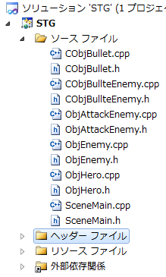
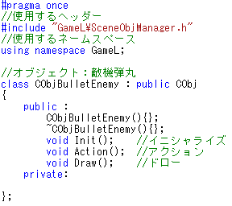
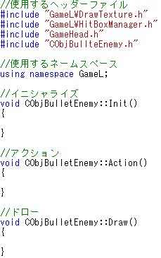
・敵機の弾丸を作る
主人公機の弾丸と敵機の弾丸は異なるため、別にObjectを作りましょう。ではいつもどおりの工程を行いましょう。
「新しい項目」でCObjBullteEnemyでhとcpp追加。
CObjBullteEnemy.h
CObjBullteEnemy.cpp

Slide 14
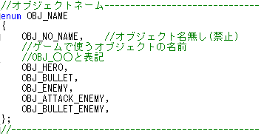
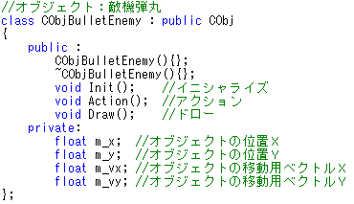

・GameHead.h登録しよう
・敵機用の弾丸発射で使用する変数を宣言する
追加
追加
追加：敵機弾丸用のPositionとVectorを用意

Slide 15

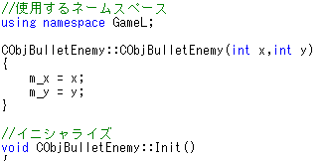
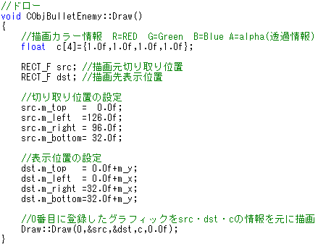
・弾丸敵機は、 Positionは敵機のprogram内で決まるようにする
Ｚkeyを押すと主人公機からPositionから弾丸が発射する仕組み（引数とConstructor ）を作りました。あれを利用しましょう。
更新：Dataを入れる入り口を用意した
CObjBulletEnemy.h
追加：Constructorを追加し、持ってきたDataを
m_xとm_yに保存している。
；
CObjBulletEnemy.cpp
追加：弾丸を逆に描画するように

Slide 16
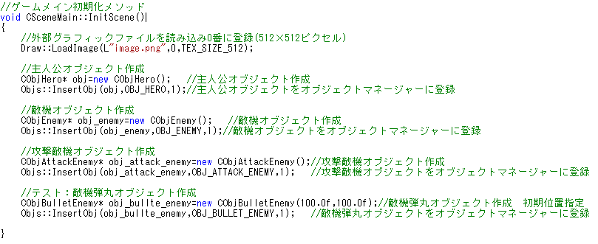

・とりあえず、敵機の弾丸表示
SceneMain.cpp
追加：test用の敵機用弾丸Object作成
成功すると表示される。
弾丸が逆に向いてるかCheckしましょう。

Slide 17
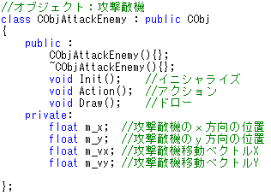


・敵機に弾丸発射機能を搭載させる
Test用のprogramは削除しましょう。
・攻撃敵機の位置を変更
今の場所では見づらいので位置を変更しましょう。
ObjAttackEnemy.h
ObjAttackEnemy.cpp
追加：初期位置を決める
追加：位置とVectorを記憶するための変数を用意する
更新：表示位置に変数の影響を加える

Slide 18
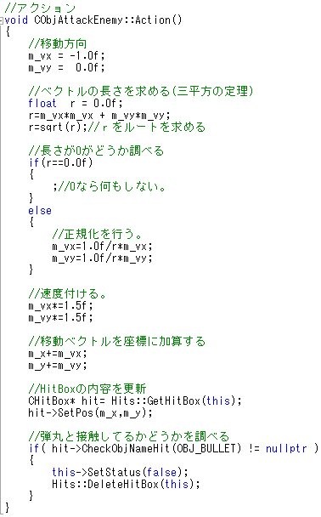
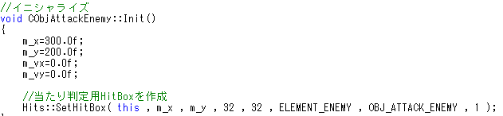
・攻撃敵機に敵機の基本性能を持たせる
弾丸を撃たせる前に、敵機としての基本性能がつけてあげましょう。敵機Objectが基本性能となっていますので参考に
します。
ObjAttackEnemy.cpp
追加：移動はVectorで行う
追加：HitBoxを持つ。
ObjectNameに注意
追加：Vetorによる移動と弾丸に当たると消滅する
敵機としての基本性能を用意しました。
これで、敵機と変わらない動きをします。それでは、弾丸を発射させましょう。

Slide 19

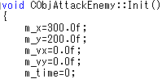
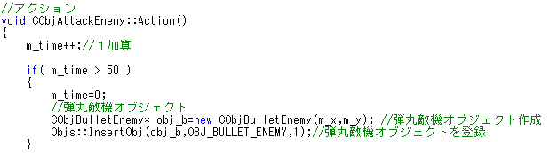
・弾丸を撃つ
敵は0.5秒ぐらいで1発撃つようにするため以下のFlowchartをprogramにしていきます。
time変数は常に値が１加算されていきます。
50より大きい（ほぼ0.5秒）の時、弾丸を発射するprogramを実行させるの
ですが、この時、time変数を0にする事が大切です。
出ないと常に弾丸が発射されます。
Action
time ← time + 1
ObjAttackEnemy.h
ObjAttackEnemy.cpp
time > 50
No
Yes
time ← 0
追加：time用変数
弾丸発射
追加：time用変数の初期化
ObjAttackEnemy.cpp
End
追加：FlowchartをProgramにした

Slide 20
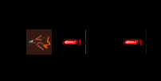
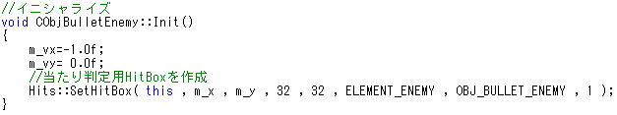
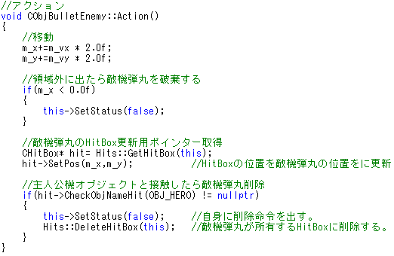


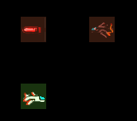
・弾丸の動きを作る
今は弾丸の動きをつけていないため、下の図のようになる。弾丸の動きを作っていきましょう。
ついでに、HitBoxも用意してあげましょう。
CObjBulletEnemy.cpp
追加：移動はVectorで行う
CObjBulletEnemy.cpp
追加：HitBoxを持つ。
ElementNameとObjectNameに注意
これで前に撃つようになったが遅いので・・・。
更新：移動量を上げる
これで早くなった

Slide 21
・色々調整していく
敵を増やしていきたいのですが、色々と抜けやおかしいところが出てきたと思います。色々主人公機を動かして
おかしいところを見つけていきましょう。その作業をDebugといいますね。
Bag
・敵機弾丸が領域外に行くとHitBoxが残る。
・おそらく主人公機の弾丸も同じ現象が起きている可能性が高い
・Decoy用の敵機が領域外に行っても消えていない可能性が高い
・主人公機が攻撃敵機と当っても何も反応しない
要望
・敵機を表示位置をSceneMain.cppで決めたい
Program見つめてみたり・実行画面で主人公機動かして色々触れてみてBagを探し出してみてください。
Game実行中やprogram中で様々なBagが見つかります。要望も含めて５つ発見しましたので調整していきます。
コレをほっておくと後で様々なところで障害して制作に支障が出てきます。Object単位で作成したら全体の動かして
確認していくことが大切です。

Slide 22
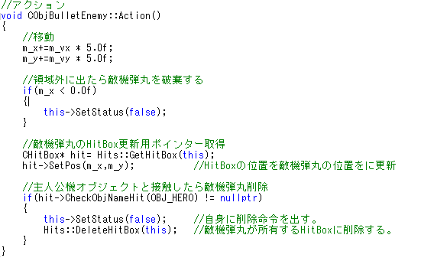
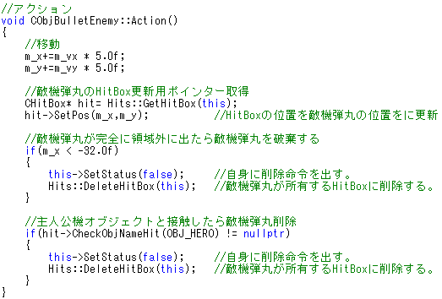
・Bagを修正する：敵機弾丸が領域外に行くとHitBoxが残る。
原因：領域外に出てもHitBoxの削除命令を無い
また、削除を出すタイミングも早い
修正：
・HitBoxを削除するようにしました。
・if文の条件を弾丸幅分を加えました。
・HitBoxの削除命令を出すために更新Pointerの
後に領域Checkをするようにした

Slide 23
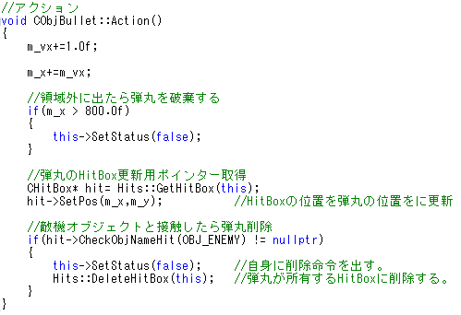
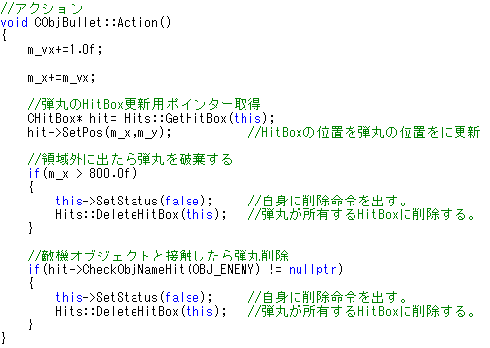
・ Bagを修正する:おそらく主人公機の弾丸も同じ現象が起きている可能性が高い
これは見えないBagです。Compileは問題無し、見た感じも問題なし、でも使用するMemoryは消費するという一番恐ろしい
Bagです。これを予測して見つけ出します。
Bag：HitBoxの削除命令が無い。
敵機弾丸と同じBagであることがわかった
修正：敵機弾丸の同じ修正をかけた

Slide 24
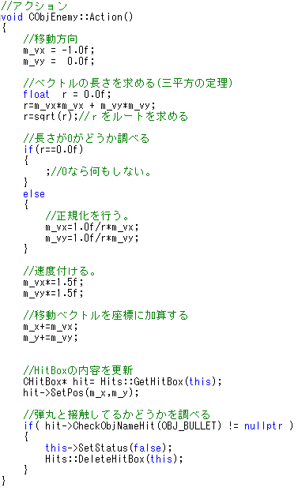
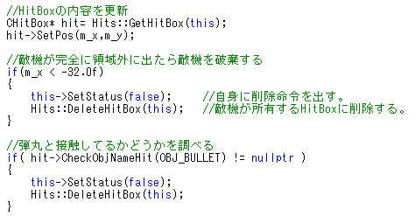
・Bagを修正する： Decoy用の敵機が領域外に行っても消えていない可能性が高い
追加：領域とのCheckを追加して
Bagを直した
Bag:領域とのCheckが無い

Slide 25
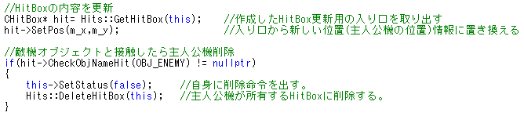

・Bagを修正する：主人公機が攻撃敵機と敵機弾丸と当っても何も反応しない
ObjHero.cpp
Bag: Decoy用敵機のObjectとしかCheckしていない
CheckするObjectを増やす手もいいのですが、その場合、HitBoxを取るObjectの種類が増える度に設定しないといけないので
CheckするTypeをObjectからElementに変更します
修正：checkする対象をElementにした。CheckElementHitMethodを使うことで、引数に入れたElementName単位で
Checkできる。ただし、この場合当たっている（true）と当たっていない（false）のみしか情報が無いので注意

Slide 26
・要望の敵機を表示位置をSceneMain.cppで決めたいに応える
敵機と攻撃敵機は初期位置を自身内部で決められており、この場合Stage作成時をしたい時にStageから敵機を設置できなく
なります。そこで敵機も弾丸同様に外部から位置を設定できるようにしましょう。
Stage管理
Stage管理
作成時、位置決めれない
よって同じ場所にしか出せない
位置情報A
位置情報
B
位置情報
C
内部で位置を設定
外部から位置情報をもらって表示
弾丸と同じ手法になります。それでは、敵機と攻撃敵機を修正していきましょう。

Slide 27
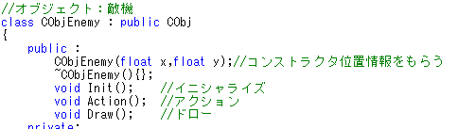
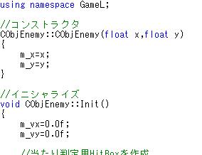
・敵機から修正していく
Enemy.h
更新: Constructor部分に位置情報を入れる引数を用意した。
Enemy.cpp
更新: ConstructorMethodを用意し、位置を敵機の位置情報に渡す
削除:ここで設定してた位置情報は破棄
更新:仮の位置を入れる
SceneMain.cpp

Slide 28

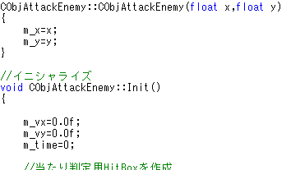
・攻撃敵機を行う
攻撃敵機にも同様な処理を加えましょう。
ObjAttractEnemy.h
更新：引数追加
ObjAttractEnemy.cpp
追加： ConstructorMethodの中を作る
削除:ここで設定してた位置情報は破棄
更新:仮の位置を入れる
SceneMain.cpp

